Slide 1

Clase grabada
Recibe una cálida:
¡Bienvenida!
Te estábamos esperando 😁

Slide 2








Slide 3


POO en Java
Clase grabada

Slide 4
Java y sus fundamentos
Plan formativo: POO en Java

Slide 5
HOJA DE RUTA
¿Cuáles skill conforman el programa?
1.
3.
El entorno Java para la programación
Start!🏁
Programación Orientada a Objetos
Java
Proyecto Individual
Level Up!🚀
high level🥇
2.
4.

Slide 6
REPASO CLASE ANTERIOR
En la clase anterior trabajamos 📚:
Sentencia repetitiva While
Sentencia repetitiva Do-While
Sentencia repetitiva For
Notes:
Nota: usar para recordar los temas vistos en la clase anterior y establecer un puente con los temas que se abordarán en esta clase.

Slide 7
LEARNING PATHWAY
¿Sobre qué temas trabajaremos?
6
Start!🏁
El Entorno Java para la programación
Clase String
Sin Cadenas
Clases de utilidad: String

Slide 8
OBJETIVOS DE APRENDIZAJE
¿Qué aprenderemos?
Conocer y manipular las funciones asociadas a la clase String
Conocer y manipular las funciones asociadas a la clase Math
Notes:
Son los objeivos de la clase.

Slide 9

Rompehielo🥶
¿Nos conocemos?
Cadena literaria: 🙌
A través del chat, el moderador irá pidiendo a los participantes que propongan una palabra corta que rime con la anterior, por ejemplo: Me gusta la programación. Levantando la mano, deben nombrar palabras que rimen con programación. El moderador irá escribiendo en pantalla las palabras que nombremos. Luego el moderador pegará la cadena completa en el chat y resolveremos algunas preguntas:
Respondan en el chat: ✍️
1- ¿Cómo podríamos insertar una nueva palabra al inicio?
2- ¿Cómo podríamos contar la cantidad de vocales que hay en la frase?
3- ¿Los espacios en blanco, son caracteres?
Notes:
Pensar juegos disparadores, o preguntas disparadoras para introducir el tema de la clase.

Slide 10

1.
Clase de utilidad: String

Slide 11

Clase String
¿Qué es la Clase String?:
La clase String en Java es una herramienta poderosa para manipular cadenas de texto. Con ella puedes concatenar cadenas para unirlas, obtener la longitud de una cadena, buscar subcadenas, reemplazar partes de una cadena y mucho más. Además, la clase String proporciona métodos para comparar cadenas y realizar operaciones de formato.
La Clase String tiene muchos métodos para manipular cadenas, en ésta clase veremos algunos de ellos.
Notes:
Nota: slides para trabajar teoría

Slide 12
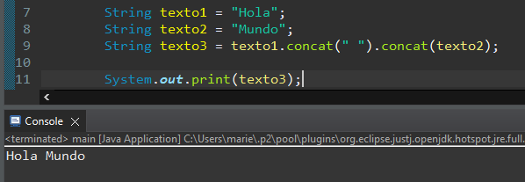
String: concatenar
Concatenación de Strings:
La concatenación de Strings en Java se puede realizar con el método concat() que pertenece a la propia clase String.
Con 'texto1.concat(" ")' le indicamos que queremos concatenar el espacio " " al valor del string de 'texto1'. Luego, con un punto, podemos ir añadiendo más concat(). En este caso, se añade el valor de 'texto2'.
Notes:
Versión 2: slides para trabajar teoría

Slide 13
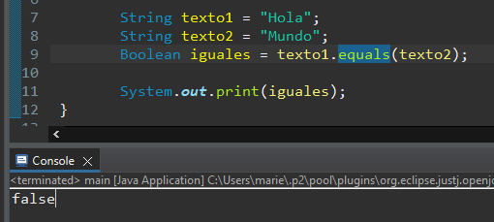
String: comparar
Comparación de Strings:
La comparación de Strings en Java se puede realizar con el método equals() que pertenece a la propia clase String.
Con 'texto1.equals(texto2)' le indicamos que queremos comparar si ambas cadenas son iguales. Esta función nos devuelve un valor booleano.
Notes:
Versión 2: slides para trabajar teoría

Slide 14
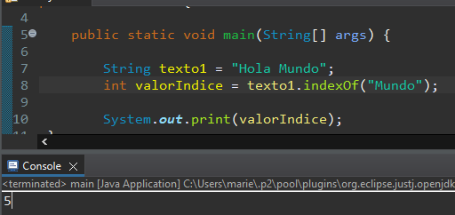
String: índices
Concatenación de Strings:
Los Strings están formados por un conjunto variable de caracteres. Entonces, para poder manipular individualmente cada uno de estos, existe lo que se conoce como índice. El índice de los Strings empieza por el valor entero 0 y va aumentando en 1 con cada caracter.
El método indexOf() devuelve la posición de la primera ocurrencia de una subcadena en una cadena.
Notes:
Versión 2: slides para trabajar teoría

Slide 15
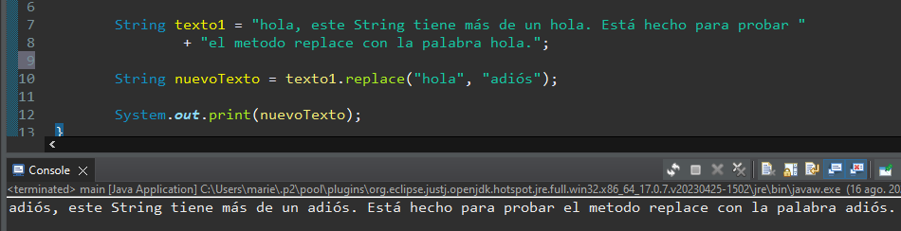
String: reemplazar
El método replace()
El método replace() reemplaza todas las ocurrencias de una subcadena con otra subcadena. Se esperan dos argumentos en la llamada. Sencillamente, se busca el primer valor y se reemplaza en todas las ocurrencias.
Notes:
Versión 2: slides para trabajar teoría

Slide 16
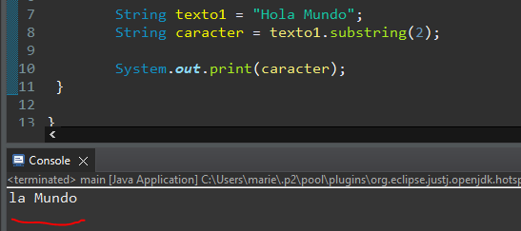
String: subcadena
El método substring()
El método substring() devuelve una subcadena que empieza desde la posición indicada como argumento.
Notes:
Versión 2: slides para trabajar teoría

Slide 17
LIVE CODING
Ejemplo en vivo
Manipulando Strings:
Vamos a ver el funcionamiento de algunas funciones de Strings que pueden ser muy útiles a la hora de desarrollar nuestros programas.
Realizar un programa que solo permita introducir frases o palabras de 8 de longitud. Si el usuario ingresa una cadena de 8 de longitud se deberá imprimir un mensaje por pantalla que diga “CORRECTO” e imprimir la frase en mayúsculas, en caso contrario, se deberá imprimir “INCORRECTO” y toda la frase en minúsculas.
Tiempo: 15 minutos
Notes:
NOTA PARA MENTOR: La idea es que puedas dar una pequeña introducción práctica sobre los métodos .length, toUpper y toLower, que no vimos en los slides! Para motivar la participación de los alumnos.

Slide 18

2.
Clase de utilidad: Math

Slide 19

Clase Math
¿Qué es la clase Math?:
Con la clase Math puedes realizar operaciones aritméticas básicas, como sumar, restar, multiplicar y dividir números. También puedes utilizarla para realizar cálculos más complejos, como redondear números, calcular raíces cuadradas, generar números aleatorios y mucho más.
Además de las operaciones matemáticas, la clase Math también contiene constantes matemáticas útiles, como PI (π) y E (número de Euler).
Para invocar los siguientes métodos, simplemente debes colocar la palabra Math. y a continuación el nombre del método que quieres utilizar. Veamos algunos de los métodos más utilizados.
Notes:
Nota: slides para trabajar teoría

Slide 20
Math: redondeo y truncamiento
Métodos ceil(), floor() y round():
La Clase Math en Java proporciona varios métodos para redondear y truncar números decimales. Estos métodos son útiles cuando necesitamos ajustar los valores numéricos a ciertos límites o para realizar cálculos que requieren valores enteros.
Math.ceil(): Redondea hacia arriba, es decir, devuelve el entero más pequeño que es mayor o igual al número dado.
Math.floor(): Redondea hacia abajo, es decir, devuelve el entero más grande que es menor o igual al número dado.
Math.round(): Redondea el valor de un número real al entero más cercano.
Veamos el comportamiento en código:
Notes:
Nota: slides para trabajar teoría

Slide 21
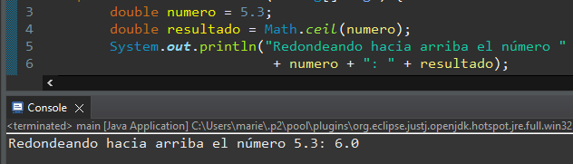
Math.ceil()
Notes:
Nota: slides para trabajar teoría

Slide 22
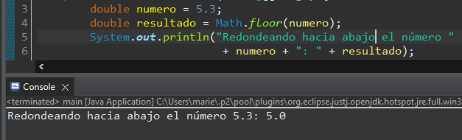
Math.floor()
Notes:
Nota: slides para trabajar teoría

Slide 23
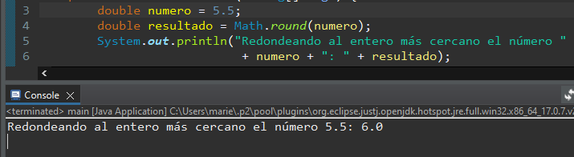
Math.round()
Notes:
Nota: slides para trabajar teoría

Slide 24
Math: potenciación y radicación
Métodos pow(), sqrt() y cbrt():
La Clase Math también proporciona funciones para realizar operaciones de potenciación y radicación. Estos métodos son útiles cuando necesitamos elevar números a potencias específicas o calcular raíces de diferentes órdenes.
Math.pow(): Eleva un número a una potencia determinada.
Math.sqrt(): Calcula la raíz cuadrada de un número.
Math.cbrt(): Calcula la raíz cúbica de un número.
Veamos el comportamiento en código:
Notes:
Nota: slides para trabajar teoría

Slide 25
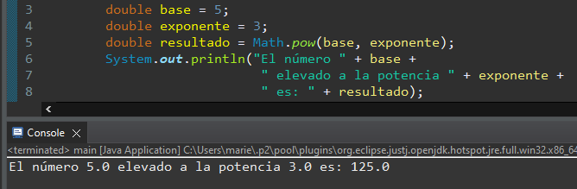
Math.pow()
Notes:
Nota: slides para trabajar teoría

Slide 26
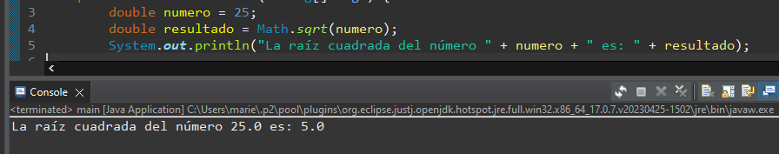
Math.sqrt()
Notes:
Nota: slides para trabajar teoría

Slide 27
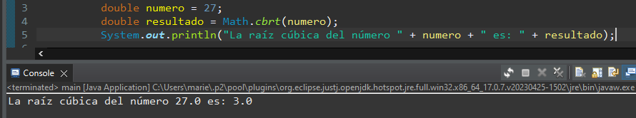
Math.cbrt()
Notes:
Nota: slides para trabajar teoría

Slide 28
Math: generación de números aleatorios
Método random():
La Clase Math en Java incluye métodos para generar números aleatorios. Estos números pueden ser útiles en una variedad de aplicaciones, como juegos, simulaciones y algoritmos de optimización.
Math.random(): Genera un número aleatorio de tipo double entre 0 (inclusive) y 1 (exclusivo).
Veamos el comportamiento en código:
Notes:
Nota: slides para trabajar teoría

Slide 29
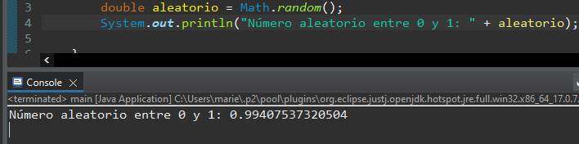
Math.random()
Notes:
Nota: slides para trabajar teoría

Slide 30
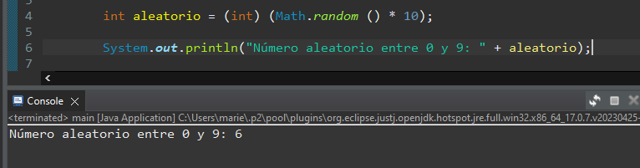
Math.random()
Para generar un número entero entre 0 y 9, Hay que escribir la siguiente sentencia:
int aleatorio = (int) (Math.random () * 10);
De esta manera al multiplicar el valor por 10, el rango de valores posibles se convierte en: 0.0 <= numero < 10.0
Notes:
Nota: slides para trabajar teoría

Slide 31
Math: comparación y selección
Métodoa min(), max() y abs():
La Clase Math en Java también proporciona funciones para comparar y seleccionar valores numéricos. Estos métodos son útiles para determinar el mínimo, el máximo o el valor absoluto de los números, así como para realizar otras operaciones de comparación y selección.
Math.min(): Retorna el menor de dos valores.
Math.max(): Retorna el mayor de dos valores.
Math.abs(): Retorna el valor absoluto de un número.
Veamos su aplicación en código:
Notes:
Nota: slides para trabajar teoría

Slide 32
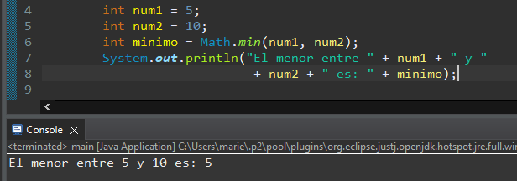
Math.min()
Notes:
Nota: slides para trabajar teoría

Slide 33
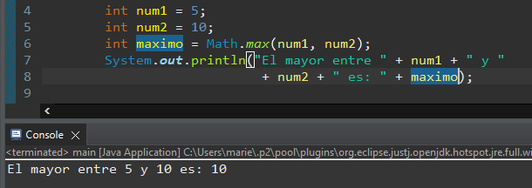
Math.max()
Notes:
Nota: slides para trabajar teoría

Slide 34
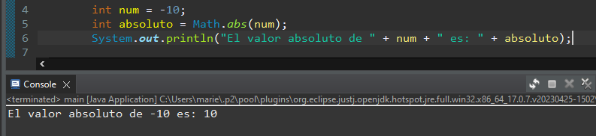
Math.abs()
Notes:
Nota: slides para trabajar teoría

Slide 35
LIVE CODING
Ejemplo en vivo
Math.¿qué?:
Vamos a poner en práctica lo aprendido resolviendo en vivo una operación aritmética bastante frecuente:
Desarrollar un programa que tome como dato de entrada un número que corresponde a la longitud del radio una esfera y que calcule y escriba el volumen de la esfera que se corresponde con dicho radio.
La fórmula para calcular el volumen de la esfera es v = (4/3)*PI*r^3
Tiempo: 15 minutos
Notes:
Nota: slide para puntualizar lo que se realizará en el ejemplo en vivo, por ejemplo un paso a paso de lo que se verá. Usar en caso de que sea necesario y elegir en qué momento. No es obligatorio que esté acá.

Slide 36



Sin cadenas

Slide 37
Sin cadenas
Contexto: 🙌
La manipulación de cadenas es algo muy habitual en la programación. Se utiliza tanto para comparar contraseñas, validar usuarios, y controlar los datos que se ingresan por teclado. Es por eso que pondremos en práctica algunos de los conceptos aprendidos.
Consigna: ✍️
1- Dada una cadena, extraer la cuarta y quinta letra usando el método substring.
2- Dada una cadena mostrar por pantalla la cantidad de vocales que tiene. Ejemplo:
Entrada: cad = "Hola tu"
Salida: La cantidad de vocales es 3
Tiempo🕛: 20 minutos
Tips: ⚙️
1- Recuerda que los índices comienzan en 0.
2- Puedes recorrer la cadena utilizando un ciclo for.
Notes:
NOTA MENTOR: Pongo tiempo de más por si quieres hacer alguna revisión grupal mostrando alguno de los ejercicios resueltos y/o corrigiendolo!

Slide 38
RESUMEN
¿Qué logramos en esta clase?
Comprender la importancia e implementación de la clase de utilidad String y sus métodos asociados.
Comprender la importancia e implementación de la clase de utilidad Math y sus métodos asociados.

Slide 39

¿?
¿Alguna consulta?
Momento de preguntas

Slide 40
Te invitamos a revisar en la plataforma los siguientes documentos/ejercicios.
Cualquier duda que te surja sobre ellos ¡Tráelos a la próxima clase!
WORKING
TIME
Repasar nuevamente la grabación de esta clase
Revisar el material compartido en la plataforma de Moodle
Traer al próximo encuentro todas tus dudas.

Slide 41


